Slide 1

Slide title
Нейронные
сети

Slide 2
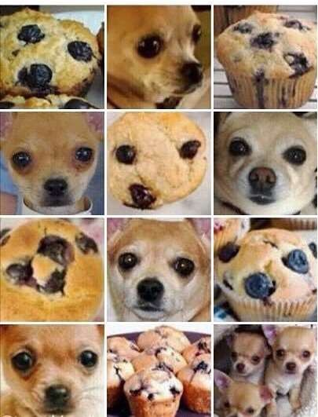
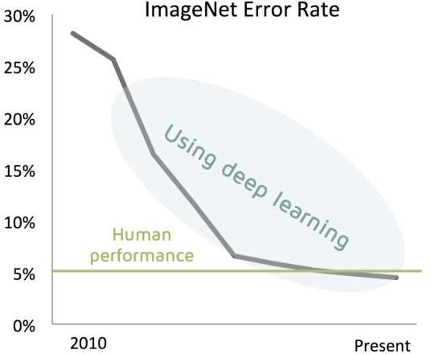
Сверточные нейронные сети
Процент ошибок
распознавания
Сверточные нейронные сети
Результат
человека
2010
2016

Slide 3
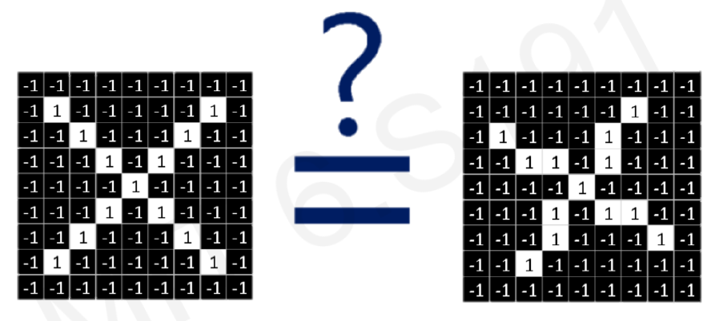
Автоматическое конструирование признаков

Slide 4
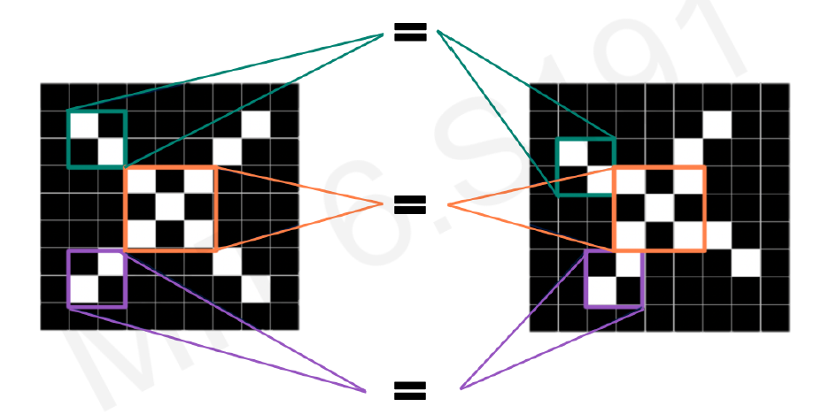
Общие элементы

Slide 5
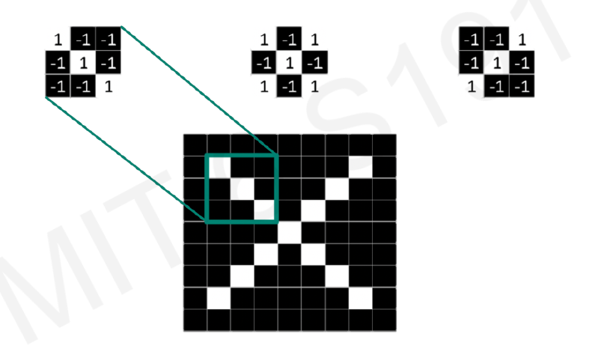
Фильтры (ядра сверток)

Slide 6
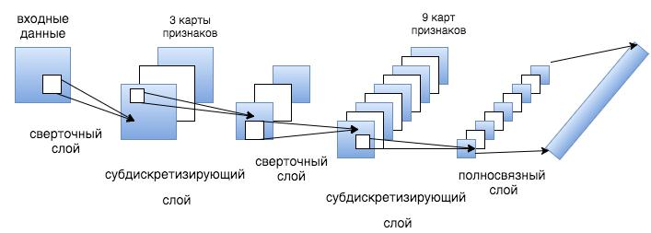
Архитектура сверточной нейронной сети

Slide 7
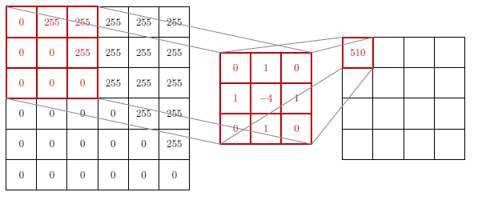
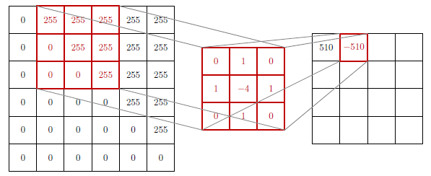
Построение карты признаков

Slide 8
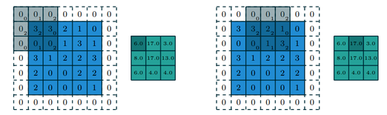
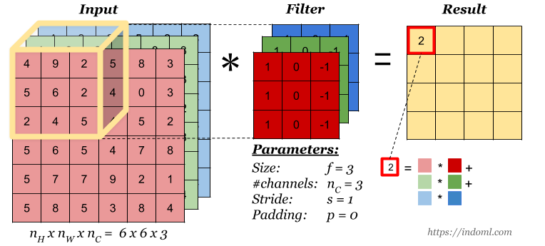
Дополнение нулями и обработка цветных изображений

Slide 9
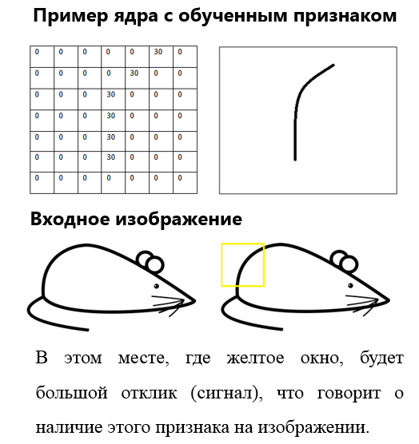

Slide 10
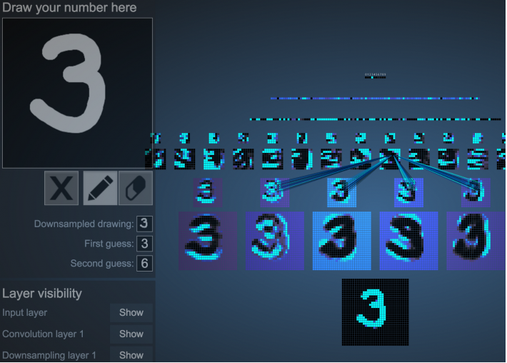
Визуализация работы

Slide 11
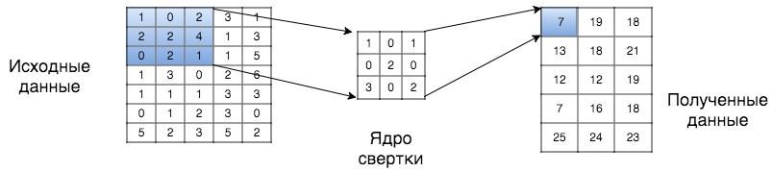
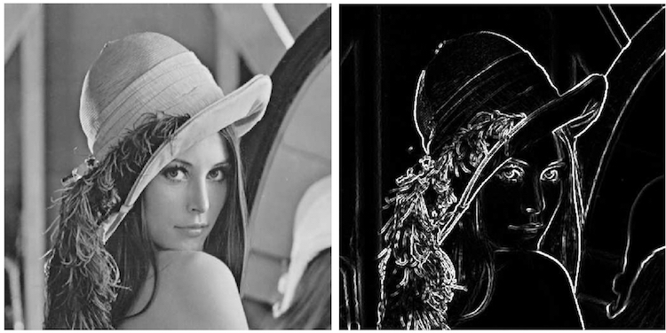
Сверточный слой

Slide 12
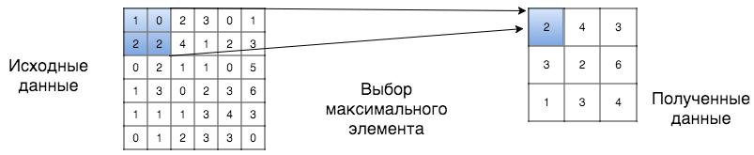
Cубдискретизирующий слой
УМЕНЬШЕНИЕ РАЗМЕРНОСТИ:
1. Распознавание объектов вне зависимости от масштаба
2. Факт наличия признака важнее знания места его точного положения на изображении

Slide 13
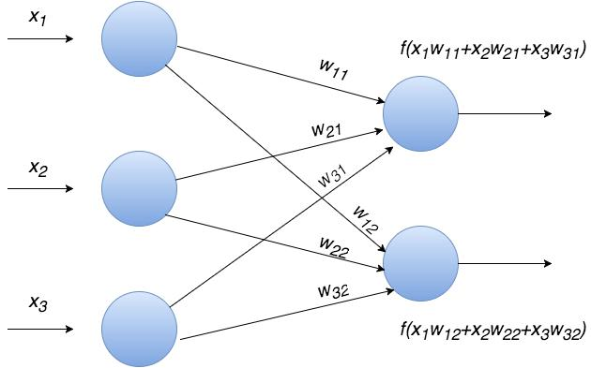
Полносвязный слой

Slide 14
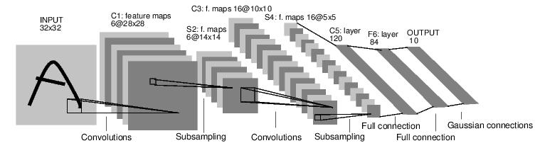
Сверточная сеть LeNet-5
Back-Propagation Applied to Handwritten Zip Code Recognition /
Y. LeCun, B. Boser, J. S. Denker et al. 1989
Почему сейчас??
1. Рост производительности компьютеров:
-Многоядерные процессоры
-Графические ускорители GPU
2. Резкое увеличение количества накопленных данных

Slide 15
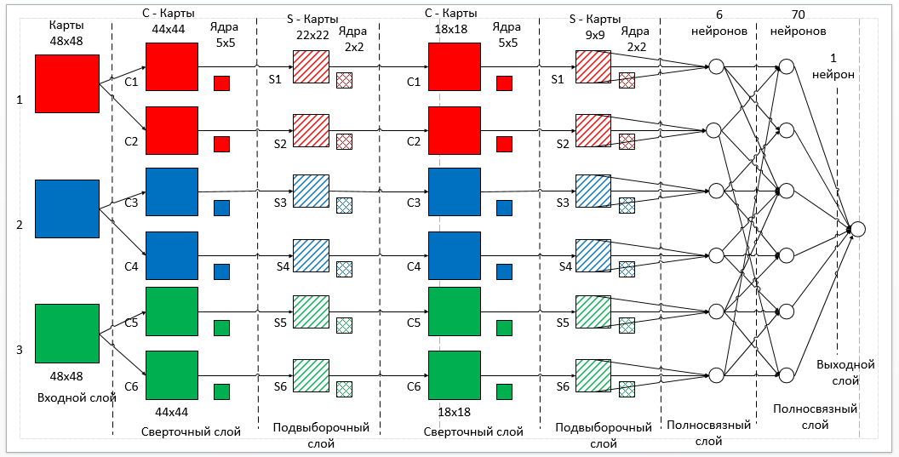
Пример архитектуры

Slide 16
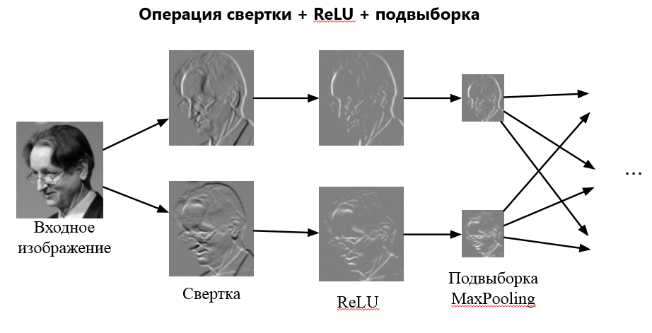
Пример преобразования

Slide 17
Спасибо за
внимание!

